Slide 1

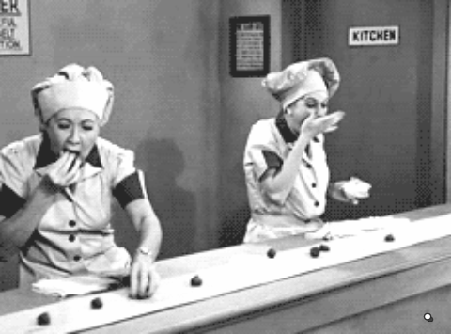
Revolução Francesa
Bodybuilder porra

Slide 2

Revolução Francesa
1789: Igualdade, Liberdade e Fraternidade;
Tahar Bem Jelloun: “Parem de vender armas ao mesmo tempo que celebram direitos do homem e o bicentenário de uma revoluçlão!”

Slide 3
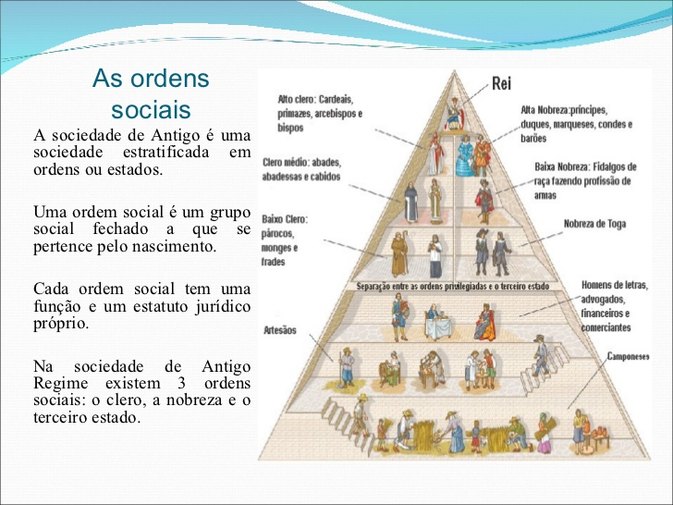
As críticas ao Antigo Regime
Antigo Regime
  Rei Luís XIV;
  Direito divino do rei e hierarquização.
Na organização social vigente no Antigo Regime, o primeiro estado era composto pelo clero, o segundo estado era composto pela nobreza e o terceiro estado correspondia ao restante da população
  Setores burgueses e títulos;
  Para os “plebeus”, o quadro de desigualdade social do Antigo Regime foi agravado por uma crise econômico – financeira que tornou ainda mais precárias as condições em que viviam.

Slide 4
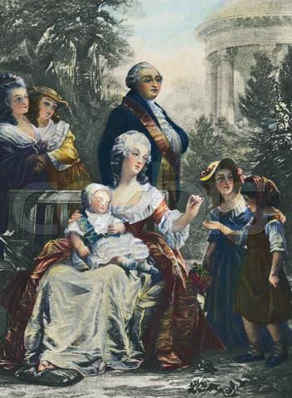

As críticas ao Antigo Regime
Século XVIII: ordem insustentável (burguesia mercantil).

Slide 5
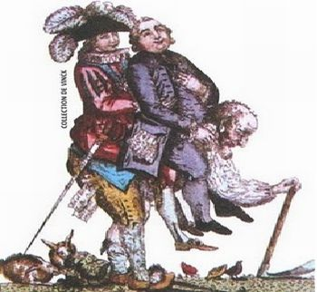
As críticas ao Antigo Regime
Pensadores como Voltaire, Montesquieu e os enciclopedistas Diderot e D’Alembert forneceram elementos para a crítica das estruturas políticas e sociais do Absolutismo e a proposta de uma ordem liberal burguesa.

Slide 6


As críticas ao Antigo Regime
Antigo Regime VS forças sociais ascendentes;
O individualismo desenvolveu-se a partir do momento em que o terceiro estado rejeitou as ordens; (laicização e o reconhecimento da qualificação dos indivíduos pelo mérito);
Lojas maçonicas.

Slide 7
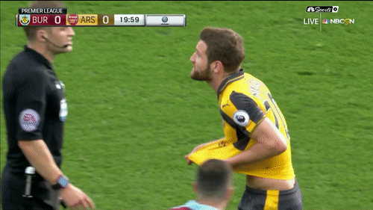
Fatores da crise
As causas sociais da ruptura são: a recusa do terceiro estado em continuar a obedecer às regras de uma ordem excludente
  Causas financeiras:
    - déficit público;
    - guerra de independência dos EUA
Como chegar no crush:

Slide 8


Fatores da crise
As causas econômicas tinham caráter estrutural, isto é, estavam relacionadas com a maneira pela qual se produziam e distribuíam as riquezas do país;
  Tratados de comércio
A crise da produção manufatureira também esteve ligada ao sistema vigente de corporações.

Slide 9
Fatores da crise
Crise agrícola <~> aumento da população:
  Carestia e carência de alimentos;
  Fome.
Causas políticas: os servidores do Parlamento contestavam a forma do regime e a organização do poder;
Poder legislativo e o Parlamento.

Slide 10

1787: o colapso fiscal
1787: a crise estourou, quando o ministério propôs uma reforma fiscal;
  “bolsa do povo”; parlamento;
  Assembléia dos Estados Gerais.
Para fazer valer sua reforma tributária, Luís XVI recorreu a um “leito de justiça”;
  Ritual no Parlamento de Paris.

Slide 11
1787: o colapso fiscal
A tentativa de coação, entretanto, fracassou;
  Parlamento exilou-se.
Sem condições de efetuar a reforma fiscal, o rei pediu um empréstimo destino a corrigir a situação de déficit do Estado;
  Parlamento nega.

Slide 12
1787: o colapso fiscal
1788: o rei reduziu o número de parlamentares, limitou suas atribuições e criou uma assembléia política e jurídica;
  O parlamento e o Estados Gerais.
O processo eleitoral compreendia duas fases;
  Só podia participar da eleição primária quem tivesse emprego público, grau universitário ou um ofício.

Slide 13

1787: o colapso fiscal
1789: janeiro e abril (crise generalizada, clima tenso);
Os eleitores de cada uma das três ordens redigiram seus “Cadernos de Reclamações”:
  Liberdade individual;
  Direito à propriedade;
  Constituição;
  Limites do poder real.

Slide 14
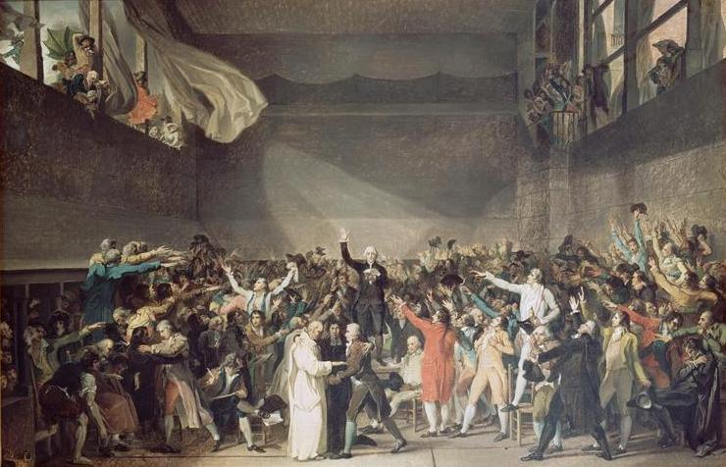
A Assembléia Nacional Constituinte
A nobreza contava com 300 representantes, o clero com outros 300, e o terceiro estado, com 600;
  Voto por ordem e voto por cabeça;
  Primeira vitória popular.
9 de Julho de 1789: os Estados Gerais se transformaram em uma Assembléia Nacional Constituinte.

Slide 15
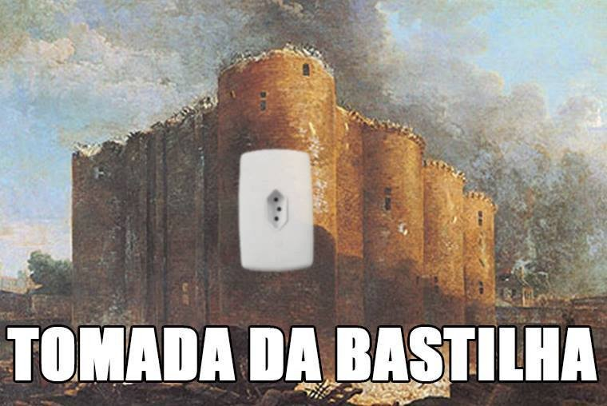
A Assembléia Nacional Constituinte
Demissão do ministro Jacques Necker;
  14 de Julho de 1789: o povo tomou a Bastilha, fortaleza e prisão, em busca de armas;
  Tomada da Bastilha: símbolo da queda do poder absolutista francês.

Slide 16
A Assembléia Nacional Constituinte
“[...] Em tempos de revolução nada mais é poderoso do que a queda de símbolos. A queda da Bastilha, que fez do 14 de Julho a festa nacional francesa, ratificou a queda do despotismo e foi saudada em todo o mundo como o princípio da libertação. [...] a queda da Bastilha levou a revolução para as cidades provincianas e para o campo. [...]”
HOBSBAWM, Eric J. A era das revoluções

Slide 17
A Assembléia Nacional Constituinte
Na luta pelo fim da servidão e dos direitos feudais, os camponeses invadiam os castelos da aristocracia e em muitos casos massacravam seus proprietários;
  Grande Medo.
Entre as primeiras medidas aprovadas pela Assembléia estavam a abolição dos direitos feudais, a Declaração dos Direitos do Homem e do Cidadão, e o confisco das terras da igreja;
  1790: constituição civil do clero;
  Três poderes.

Slide 18
Os limites da Constituição
A constituição de 1791, de natureza individualista e liberal, estabeleceu que todos os homens eram iguais perante a lei;
  Sufrágio censitário.
“[..] A lei é a expressão da vontade geral. [...] Ela deve ser igual para todos, seja protegendo, seja punindo. Todos os cidadãos, sendo iguais a seus olhos, estão igualmente habilitados a todas as dignidades, lugares e empregos públicos, conforme suas capacidades e sem outra distinção além daquela da sua virtude e dos seus talentos. [...]”
Artigo 6º da Declaração dos Direitos do Homem e do Cidadão.

Slide 19
Os limites da Constituição
Os setores populares urbanos queriam avançar com o processo revolucionário, por outro lado, muitos nobres haviam se refugiado no exterior;
  Áustria e Prússia.
Junho de 1791: Luís XVI e Maria Antonieta tentam fugir para a Áustria;
Agosto de 1791: Áustria e Prússia declaram a necessidade de restaurar a ordem.

Slide 20
O fim da fase constitucional
Setembro de 1791: depois de elaborar a Carta Magna Francesa, a Constituinte dissolveu-se;
  1792: a Assembléia legislativa declarou guerra à Áustria e a Prússia;
  Como os exércitos desses dois países conseguiram atravessar a fronteira e chegaram a ameaçar a cidade de Paris, a ala radical proclamou a “pátria em perigo” e distribuiu armas à população parisiense;
  Invasão do palácio, afastamento do rei e suspensão do legislativo;
  Esvaziada de seu poder, a Assembléia convocou a eleição de uma Convenção Nacional.

Slide 21

O fim da fase constitucional
O exército popular derrotou os austríacos e prussianos na batalha de Valmy; (luís XVI inimigo da revolução);
  A Convenção Nacional decretou o fim da monarquia e, no dia seguinte, proclamou a república;
  Monarquia constitucional ~> Convenção

Slide 22
A Convenção Nacional
Os contrarrevolucionários, aristocratas e absolutistas, que se sentavam à direita no plenário, tornaram-se conhecidos como “à direita”, os revolucionários ocupavam os lugares à esquerda;
  Montanheses;
  Pântano;
O grupo dos Jacobinos foi o mais influente, a ponto de criar filiais em quase todas as províncias;
  Contradições.

Slide 23


A Convenção Nacional
Com o aprofundamento da revolução, as divergências entre os jacobinos deram origem ao grupo dos girondinos;
Clube dos Cordeliers;
  O clube acabou de tornando ponto de encontro de pequenos comerciantes, artesãos e assalariados;
  Participação decisiva na 2ª fase da Revolução Francesa.

Slide 24
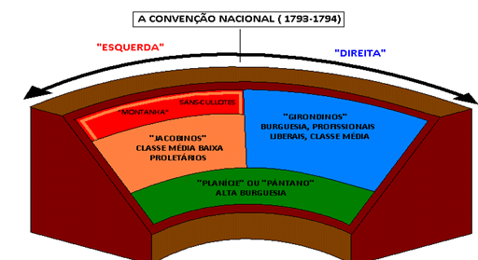
Convenção Nacional
Deve-se dizer que as posições de “direita” e “esquerda”, longe de serem imutáveis, variavam com o próprio avanço da revolução;
  1792: burguesia – direita.

Slide 25
A República Jacobina
A proclamação da República marcou o Ano I do novo calendário francês, bem como uma nova fase da revolução;
  Decidir medidas:
    Elaborar uma nova Constituição;
    Executar o Luís XVI e Maria Antonieta;
    Estratégia para fazer frente às coligações estrangeiras.
O calendário republicano substituiu o calendário cristão;
  Ciclos agrícolas e os feriados sans – cullotes;

Slide 26
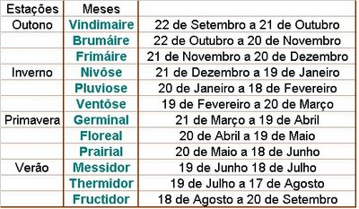
A República Jacobina
De início, a hegemonia na Convenção pertenceu aos girondinos, então alinhados à direita, interessados em conter o avanço das massas;
  Coligações européias contra a França.

Slide 27
A República Jacobina
1793: para enfrentar a ameaça interna, a Convenção criou o Comitê de Salvação Pública;
  Ascensão dos Jacobinos. (Robespierre)
“[...] Ele [Robespierre] não era uma pessoa agradável; [...] mas é o único indivíduo projetado pela Revolução (com exceção de Napoleão) sobre o qual se desenvolveu um culto. Isto porque, para ele, como para a história, a República Jacobina não era um instrumento para ganhar guerras, mas sim um ideal: o terrível e glorioso reino da justiça e da virtude, quando todos os bons cidadãos fossem iguais perante a nação, e o povo tivesse liquidado com os traidores. [...]”
HOBSBAWM, Eric J. A era das revoluções.

Slide 28
A República Jacobina
O ano II iniciou-se com a República Jacobina e uma Constituição mais radical e democrática do que a anterior:
  Governo jacobino:
    Suprimiu os direitos feudais;
    Facilitou a aquisição de terras para pequenos produtores;
    Tabelou gêneros de primeira necessidade;
    Fixou salários;
    Escola primária pública, gratuita e obrigatória;
    Sufrágio universal;
    Direito de greve;
    Direito à subsistência.

Slide 29
A fase do Terror
Robespierre assumiu um estado à beira do colapso;
Para fazer frente à crise generalizada, ele e outros líderes jacobinos estabeleceram um regime sem base constitucional; 1793 ~1794: Terror;
Tentativa de alianças;
1794: Hébert e morto por Robespierre;
Em seguida foi a vez da direita;
  Robespierre investia contra todos os adversários, mas sem dispor de uma base de apoio efetivo;
  1794: Robespierre é preso e executado.

Slide 30
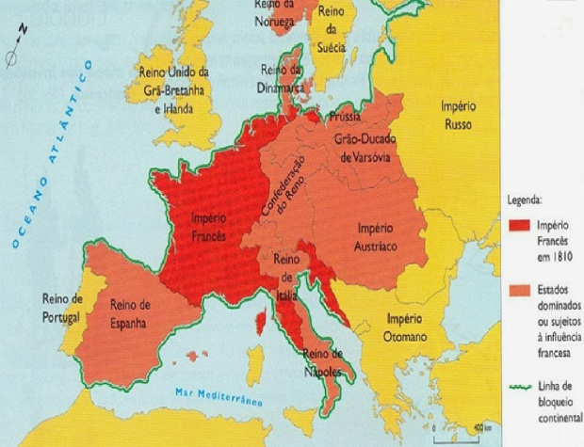
A revolução em refluxo: o Diretório
Conhecido como Reação Termidoriana, o golpe de Estado marcou o fim da participação popular no movimento revolucionário;
  Diretório;
Conspiração dos iguais, liderado por Graco Babeuf;
  Comunidade dos bens e do trabalho; movimento foi esmagado.
Além das questões internas, o Diretório teve que enfrentar ameaças externas;
  Nas campanhas militares, destacou-se a figura de Napoleão Bonaparte, general de brigada e herói nacional;
  1799: golpe de estado e os três consules (Bonaparte, Siéyes e Roger Ducos) – 18 de Brumário.

Slide 31
Ecos da Marselhesa
Hino nacional francês;
  Nacionalismo francês.

Slide 32
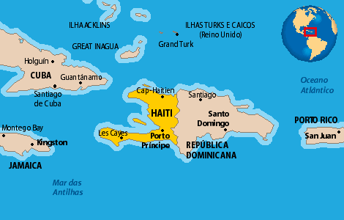
A independência do Haiti
1794: pioneiro no processo de libertação dos negros escravizados, e também precursor da independência na América Latina;
Segunda metade do século XIX: série de ditaduras;
  1915 ~1934: intervenção dos E.U.A, que favoreceu a concentração dos poderes nas mãos da elite ligada aos interesses econômicos norte americanos.
Base da economia: açucar;
  a elite branca detinha o poder político – administrativo
1791: a revolução começa tenso à frente o líder negro Toussant – Louverture e, como pano de fundo, os incêndios nos canaviais;
  1794: liberdade, abolição.

Slide 33
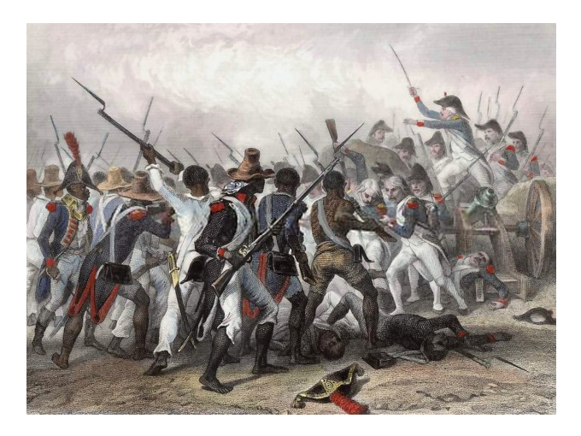
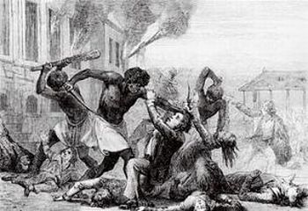
A independência do Haiti
1803: Napoleão Bonaparte enviou para a ilha seu cunhado Charles Leclerc, liderando um bem equipado exército;
  1804: Jean – Jacques Dessalines derrotou os franceses e proclamou a independência;
Independência do Haiti: participação maciça dos negros.

